Slide 1

Roberto David Capetillo Cura

Slide 2
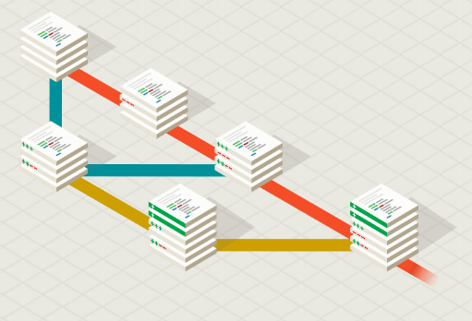
¿Qué es git?
Es un sistema de control de versión distribuido libre y de código abierto diseñado para manejar todo, desde proyectos pequeños a muy grandes con rapidez y eficiencia.

Slide 3
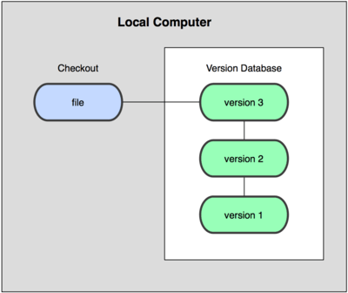
¿Cómo funciona?
El control de versiones es un sistema que registra los cambios realizados sobre un archivo o conjunto de archivos a lo largo del tiempo, de modo que puedas recuperar versiones específicas más adelante

Slide 4
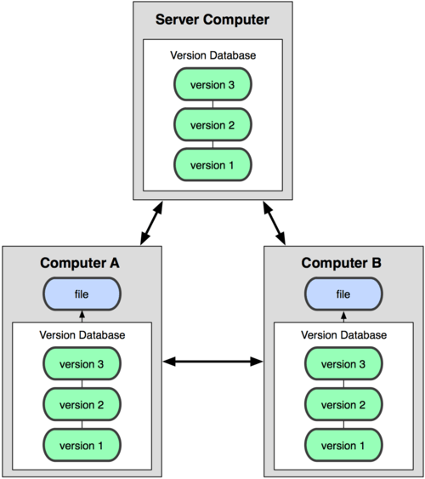
¿Para que sirve?
Te permite revertir archivos a un estado anterior, revertir el proyecto entero a un estado anterior, comparar cambios a lo largo del tiempo, ver quién modificó por última vez algo que puede estar causando un problema, quién introdujo un error y cuándo, y mucho más.

Slide 5
Bibliografía
https://git-scm.com/

